Slide 1
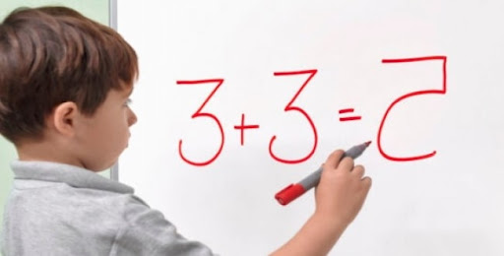
Özgül Öğrenme Güçlüğü
Dr. Öğr. Üyesi Uğur TEKEOĞLU
Recep Tayyip Erdoğan Üniversitesi Tıp Fakültesi
Çocuk ve Ergen Ruh Sağlığı ve Hastalıkları Anabilim Dalı

Slide 2

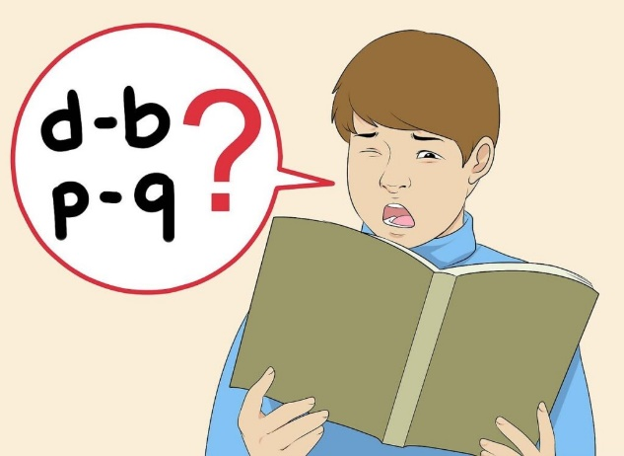
Tanı Ölçütleri
Okunanın anlamını anlama güçlüğü
Harf harf söyleme/yazma güçlüğü
Yazılı anlatım güçlükleri
Sayı algısı, sayı gerçekleri ya da hesaplama güçlükleri
Sayısal akıl yürütme güçlükleri
Sözcük okumanın yanlış ya da yavaş ve çok çaba gerektiriyor olması
En az 1’i
En az 6 ay süre ile

Slide 3
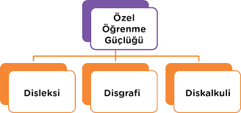
Tanı Ölçütleri
Kronolojik yaşına göre beklenenden önemli ölçüde akademik gerilik
Eğitsel yetersizlik, düzeltilmemiş duyma ve görme sorunları, bilişsel yetersizlik, konuşulan dilin tam bilinmemesi, başka bir psikiyatrik bozuklukla daha iyi açıklanamaz

Slide 4
Öğrenme-Dikkat
Öğrenme ile ilgili sorunlar
Harf atlama (DEHB), Harf karıştırma (ÖÖG), Ayna görüntüsü (ÖÖG), Sonunu uydurma (DEHB)
Yavaşlık (ÖÖG), Noktalama ve harflerde noktaları unutma (DEHB, ÖÖG)
Dikte zorluğu (ÖÖG), Bakarak yazarken satır atlama (DEHB, ÖÖG)
Okuma muayenesi
Eğer çocuk okula zamanında başlamış (>72 ay) ve uygun bir eğitim almış ise ilk dönem sonunda okumayı öğrenir.
Öğrenemedi ise araştırılmalı
Yavaş okuma: ÖÖG, Bilişsel yetersizlik, DEHB, OSB

Slide 5

Epidemiyoloji
Okul çağındaki çocuklarda %5-15
E/K= 2-3/1
Okuma bozukluğu-yazılı anlatım bozukluğu erkeklerde sık
Matematik bozukluğu kızlarda sık
Dil-konuşma bozukluğu öyküsü olanların %25-60
Sözel dil bozukluğu ve dil+konuşma bozukluğu olanlarda risk daha yüksek
DEHB, OSB ile birliktelik sık

Slide 6
Etiyoloji
GENETİK
Birinci derece akrabalarda 8-10 kat sık
Normal ve normal üstü zekaya sahip öğrencilerde genetik araştırmalar ÖG %75’e kadar açıklama getirebiliyor.
Kromozom 6 ve 15

Slide 7
Etiyoloji
NÖROBİYOLOJİ
Okumayı öğrenme
  Harf bilgisi
  Fonem farkındalığı
  Hızlı otomatik adlandırma ile ilişkilidir.
Dislekside; çalışma belleği, yönetici işlevler ve dikkat gibi genel bilişsel işlev eksiklikler
Dislekside planum temporale’de anormallikler
Talamus anormallikleri: Görsel algıyı bozar, harfler hareket ediyor gibi görünür.
Diskalkuli: hem içsel sayı doğrusu üzerinde sayısal büyüklüklerin temsili ve işlemlenmesinde, hem de çalışma belleği, dikkat gibi sayısal işlemlemeye özgü olmayan bilişsel süreçlerde bozukluk

Slide 8
Etiyoloji
ÇEVRESEL
  Yoksulluk
  Uygun eğitim olanaklarının olmaması
  Erken doğum, düşük doğum ağırlığı
  Gebelikte sigara kullanımı

Slide 9
Klinik Özellikler
Bir çocukta ÖÖG olması, o çocuğun hiçbir şey öğrenemeyeceği anlamına gelmemektedir.
Özgüvende düşüklük, suisid riskinde artış
Motor becerileri zayıf, sakarlık
Sportif etkinliklerde başarısızlık
Dikkat sorunları
Yol, sağ-sol karıştırma, yer-yön kavramında güçlük
Günleri, ayları karıştırma
Saati öğrenmede güçlük

Slide 10
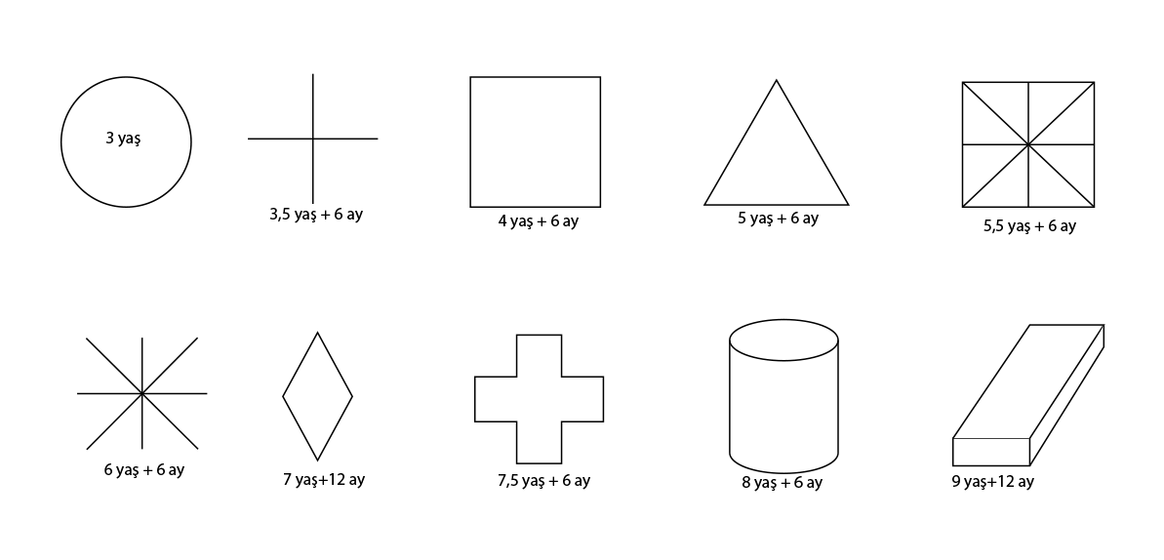
Tanısal Araçlar
WISC-R, WISC-IV zeka testleri
ÖÖG Test Bataryası
Gesell gelişimsel figürleri
Saat çizimi
3 cümle yazma
1 dk’da okunan doğru kelime sayısı
Sağ-sol ayrımı, lateralleştirme yönleri

Slide 11
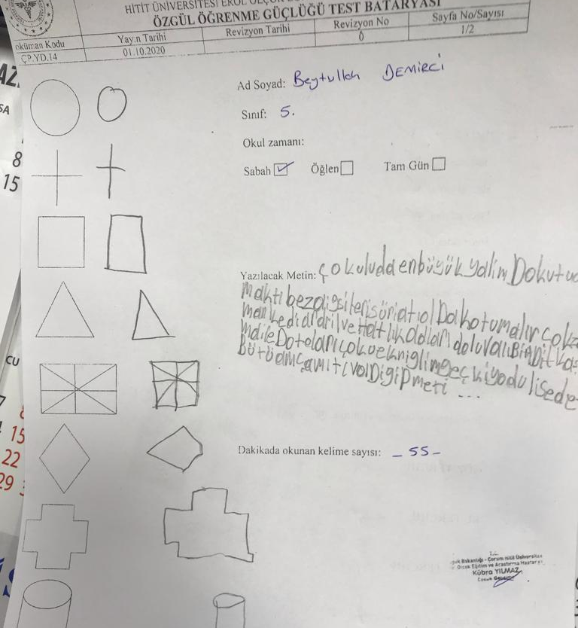
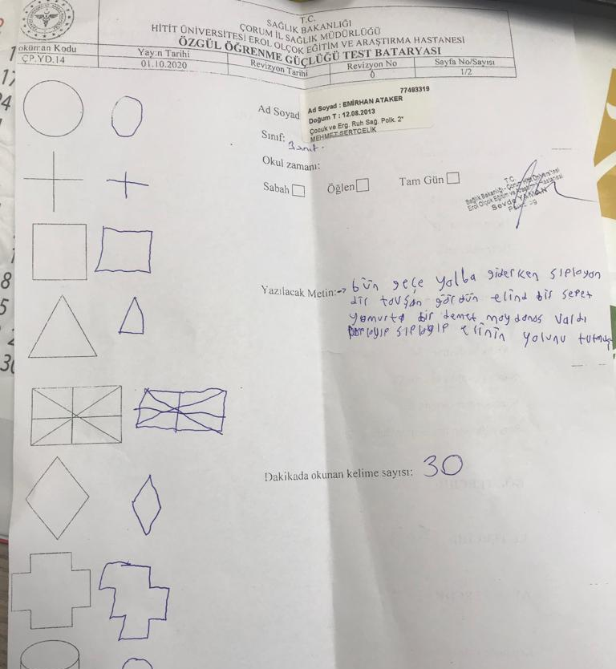

Slide 12
Ayırıcı Tanı
DEHB
MR
Eğitim yetersizliği
Çift dil
Görme ve işitme kaybı
Nörolojik bozukluklar

Slide 13
Gidiş-Sonlanım ve Tedavi
Akademik sorun ve işsizlik daha sık
İletişim bozuklukları, motor koordinasyon bozukluğu, otizm, depresyon, bipolar bozukluğu, DEHB daha sık
Tedavide özel eğitim ve rehabilitasyon önerilir

Slide 14

https://www.youtube.com/watch?v=RBC7Qf76BKA&t=3s

